Slide 1
PENYUSUNAN DOKUMEN PENGLOAAN LINGKUNGAN
DISIAPKAN OLEH : Rustam

Slide 2
PENDAHULUAN
Perlindungan dan pengelolaan lingkungan hidup adalah upaya sistematis dan terpadu yang dilakukan untuk melestarikan fungsi lingkungan hidup dan mencegah terjadinya pencemaran dan/atau kerusakan lingkungan hidup yang meliputi perencanaan, pemanfaatan, pengendalian, pemeliharaan, pengawasan, dan penegakan hukum.
Dalam Perlindungan dan pengelolaan lingkungan hidup dibutuhkan instrumen.
Salah satu bentuk instrument pengendalian dalam rangka perlindungan dan pengelolaan lingkungan hidup adalah DOKUMEN LINGKUNGAN.

Slide 3
DAMPAK KEGIATAN dan/atau USAHA
Gangguan Kesehatan masyarakat
Timbulan sampah dometsik
Timbulan air limbah
Potensi penyebaran vektor penyakit
Penurunan kualitas udara
Penurunan kualitas air
Dll
Menurunkan kualitas lingkungan hidup
UPAYA PENCEGAHAN DAN PENGENDALIAN
REGULASI

Slide 4
REGULASI
Undang-undang No. 32 Tahun 2009 Tentang Perlindungan dan Pengelolaan Lingkungan Hidup.
Undang-undang No 11 Tahun 2020 Tentang Cipta Kerja
Peraturan Pemerintah No. 22 Tahun 2021 Tentang Penyelenggaraan Perlindungan dan Pengelolaan Lingkungan Hidup
Peraturan Menteri Lingkungan Hidup dan Kehutanan No. 04 Tahun 2021 Tentang Daftar Usaha dan/atau Kegiatan yang wajib memiliki AMDAL.

Slide 5
PELUANG USAHA YANG MUNCUL DARI REGULASI TERKAIT LINGKUNGAN HIDUP
JASA KONSULTAN AMDAL DAN DOKUMEN LINGKUNGAN
JASA LABORATORIUM LINGKUNGAN HIDUP
JASA PENGELOLAAN LIMBAH B3/MEDIS (TRANSPORTER, PENGUMPUL, PENGOLAH, PENDAUR ULANG)
JASA KONSULTAN PERENCANA IPAL, TPS LIMBAH B3, INCINERATOR
JASA PENGURUSAN PERIZINAN LINGKUNGAN HIDUP
JASA SURVEYOR LINGKUNGAN HIDUP

Slide 6
PENDAHULUAN
Instrumen pencegahan pencemaran dan/atau kerusakan lingkungan hidup terdiri atas:
a. KLHS;
b. tata ruang;
c. baku mutu lingkungan hidup;
d. kriteria baku kerusakan lingkungan hidup;
e. amdal;
f. UKL-UPL;
g. SPLL;
h. instrumen ekonomi lingkungan hidup;
i. peraturan perundang-undangan berbasis lingkungan hidup;
j. anggaran berbasis lingkungan hidup;
k. analisis risiko lingkungan hidup;
l. audit lingkungan hidup; dan
m.instrumen lain sesuai dengan kebutuhan dan/atau perkembangan ilmu pengetahuan.
Sumber : Undang-undang RI No 32/2009

Slide 7
DOKUMEN LINGKUNGAN MENURUT PP 22 TAHUN 2021
AMDAL (ANALISIS MENGENAI DAMPAK LINGKUNGAN)
      FORMULIR KERANGKA ACUA/KA,
      ANDAL (ANALISIS DAMPAK LINGKUNGAN)
      RKL-RPL (RENCANA PENGELOLAAN LINGKUNGAN HIDUP DAN RENCANA PEMANTAUAN LINGKUNGAN HIDUP)
UKL-UPL (UPAYA PENGELOLAAN LINGKUNGAN HIDUP DAN UPAYA PEMANTAUAN LINGKUNGAN HIDUP)
SPPL (SURAT PENYATAAN PENGELOLAAN LINGKUNGAN HIDUP)
Dokumen Evaluasi Lingkungan Hidup (DELH)

Slide 8
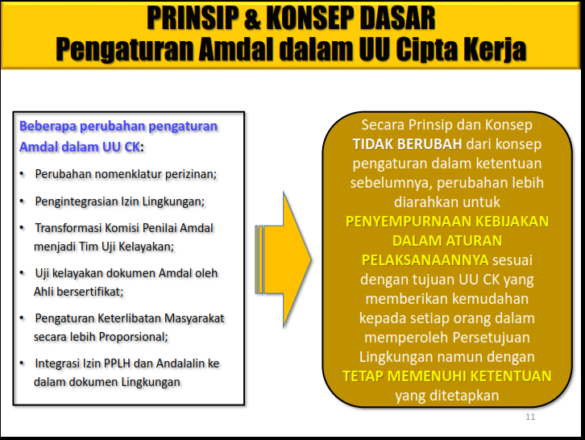

Slide 9
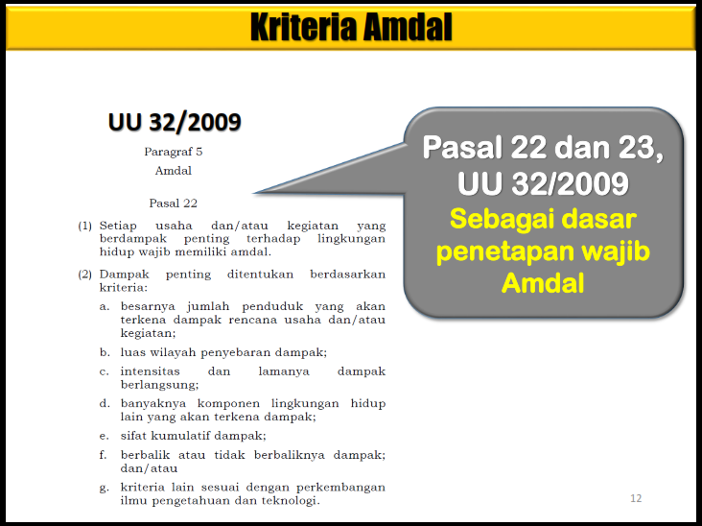

Slide 10
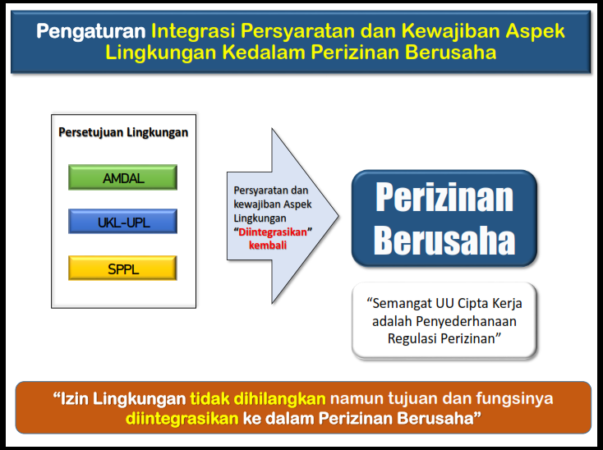

Slide 11
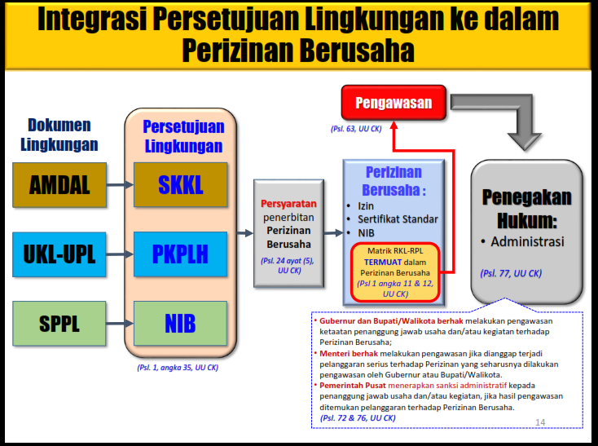

Slide 12
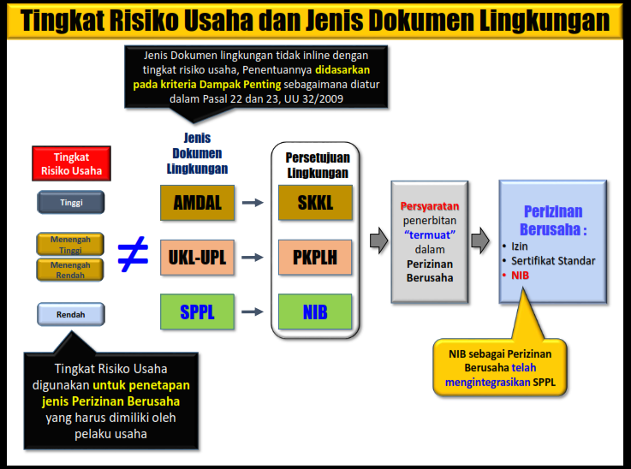

Slide 13
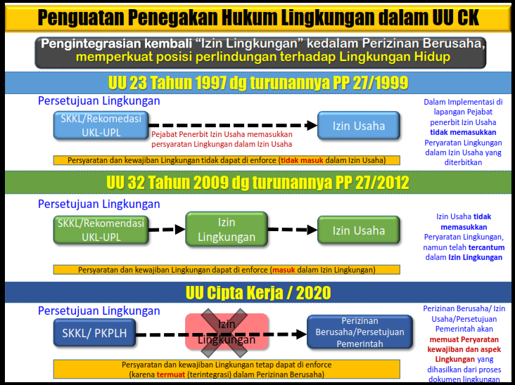

Slide 14
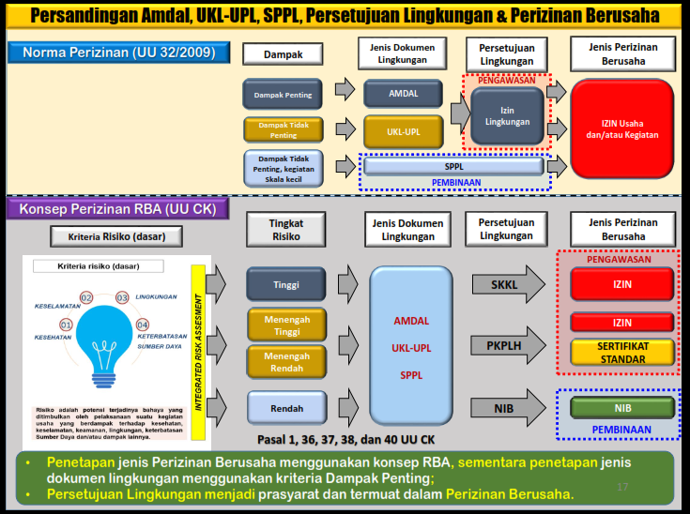

Slide 15
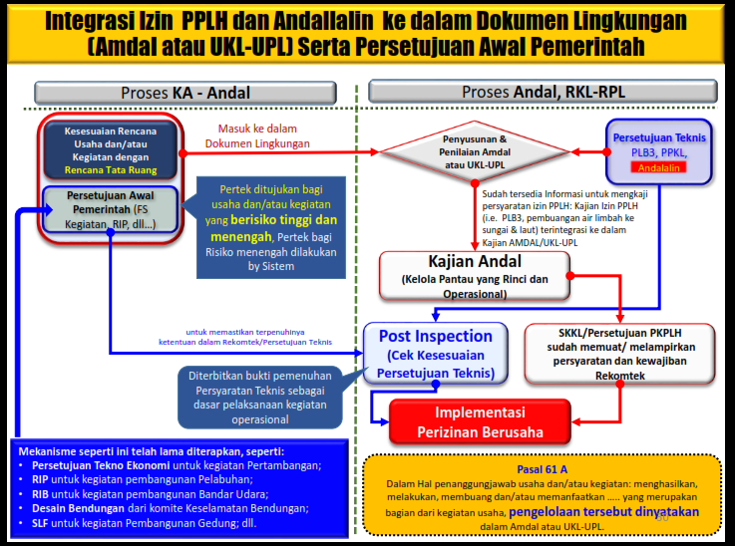

Slide 16
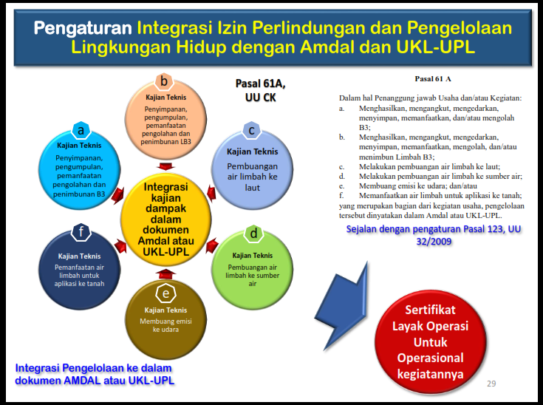

Slide 17
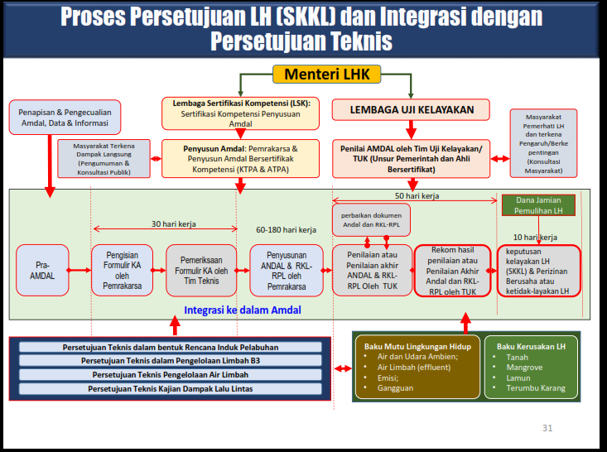

Slide 18
KUNCI-KUNCI SUKSES PENYUSUNAN AMDAL DAN DOKUMEN LINGKUNGAN

Slide 19
SINERGI TIGA PIHAK
PEMRAKARSA
KOMISI PENILAI AMDAL/TIM UJI KELAYAKAN
Konsultan
Penyusun

Slide 20
HAL – HAL YANG PERLU DIPERHATIKAN
Koordinasi internal pihak Pemrakarsa
Memastikan lingkup kegiatan yang akan dikaji untuk penyusunan Dokumen AMDAL.
Kelengkapan legalitas/perizinan yang ada.
Keterangan Kesesuaian Tata Ruang/Izin Pemanfaatan Ruang untuk melengkapi rencana kegiatan.
Koordinasi pelaksanaan konsultasi publik, tempat, hari/tanggal pihak mana saja yang perlu dilibatkan disesuaikan dengan prakiraan dampak yang ditimbulkan.

Slide 21
KEBUTUHAN DATA UNTUK KEGIATAN PENGEMBANGAN
No | DATA/DOKUMEN
1 | Kopi KTP Direktur dan SK Pengangkatan sebagai direktur
2 | Struktur Organisasi dan Tata Kerja (SOTK)
3 | NPWP
4 | Surat Izin Operasional Rumah Sakit
5 | Sertifikat Tanah
6 | Izin Pemanfaatan Tanah (IPT)
7 | Gambar rencana masterplan
8 | Gambar rencana gedung yang akan dibangun
9 | Izin TPS Limbah B3
10 | Izin Pengambilan air tanah/surat keterangan lainnya
11 | Rekening PDAM 3 bulan terakhir
12 | Rekening air tanah 3 bulan terakhir
13 | Manifes Limbah B3
14 | Data kuantitas limbah B3
15 | MOU dengan transporter limbah B3
16 | Izin pembuangan limbah cair
17 | Diagram alir proses pengolahan air limbah
18 | SOP Pengoperasian IPAL
19 | Gambar teknis IPAL
20 | Gambar Layout Hydran kebakaran
21 | Gambar layout letak septiktank
22 | Gambar layout lahan parkir eksisting dan rencana
23 | Gambar layout tempat sampah dan TPS domestik
24 | Gambar layout titik sumur bor dan tendon air bersih
25 | Diagram alir proses pengolahan air bersih
27 | Perizinan lainnya yang dimiliki

Slide 22
KEBUTUHAN DATA UNTUK KEGIATAN BARU
No | DATA/DOKUMEN
1 | Kopi KTP Direktur dan SK Pengangkatan sebagai direktur
2 | Struktur Organisasi dan Tata Kerja (SOTK)
3 | NPWP
4 | Surat Izin Operasional Rumah Sakit
5 | Sertifikat Tanah
6 | Izin Pemanfaatan Tanah (IPT)
7 | Gambar rencana masterplan
8 | Gambar rencana gedung yang akan dibangun
9 | Gambar Rencana TPS Limbah B3
16 | Dokumen Teknis Insinerator
17 | Diagram alir proses pengolahan air limbah
18 | SOP Pengoperasian IPAL
19 | Gambar teknis IPAL
20 | Gambar Layout Hydran kebakaran
25 | Diagram alir proses pengolahan air bersih
27 | Perizinan lainnya yang dimiliki

